Slide 1
14. hafta
11.01.2023

Slide 2
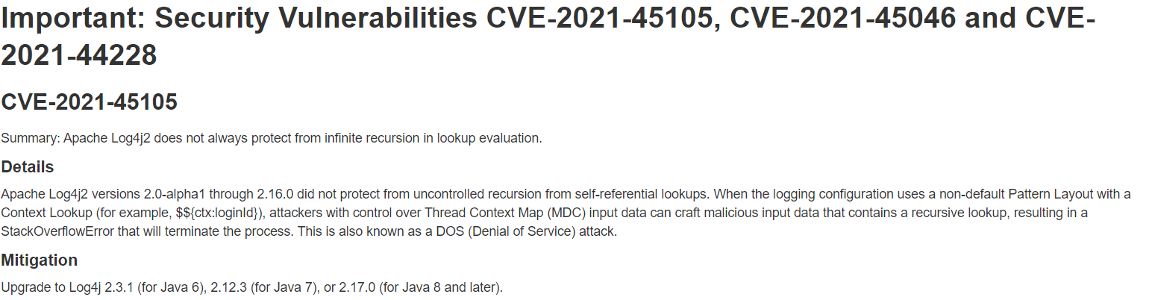
Log4j güvenlik açığı
https://logging.apache.org/log4j/2.x/security.html

Slide 3
Log4j Güvenlik Açığı
Saldırganların Uzaktan Kod Çalıştırmasına (Remote Code Execution) imkan sağlayan bir güvenlik açığıdır. Aynı zamanda, çevre değişkenleri de (güvenlik credentials) saldırganlar tarafında öğrenilebilir.
Güvenlik açığının 2013 yılından beri var olmasına rağmen 9 Aralık 2021 tarihinde rapor edilmiştir.
Log4j, Java için bir “açık kaynak” (Open Source) logging (log alma) framework’üdür. Çok yaygın bir kullanımı vardır.
https://en.wikipedia.org/wiki/Log4Shell

Slide 4
Bulut Servisleri için Güvenlik Riskleri
Yetkisiz erişim
Kaynakların yetkisiz kullanımı (Kripto-para madenciliği, trafik oluşturma, DDoS atakları vb)
Spam ve Phishing (E-posta içeriği olarak)

Slide 5
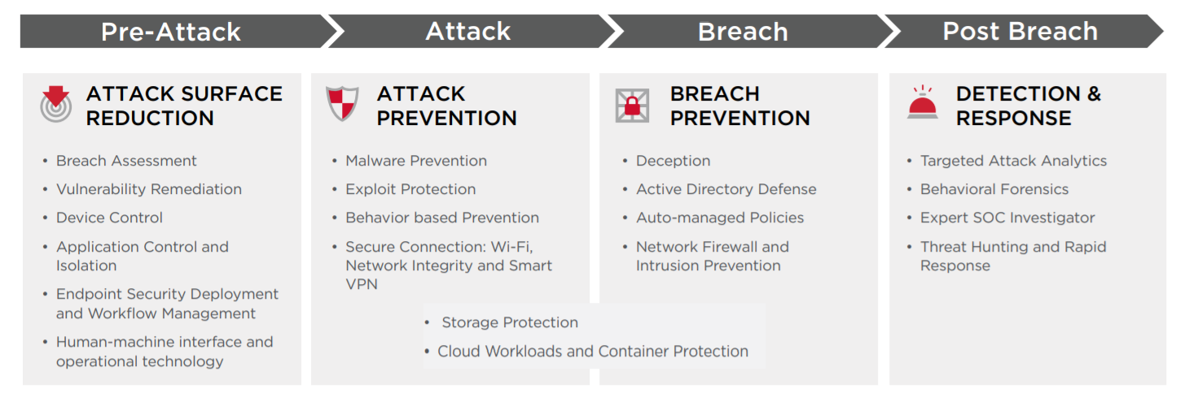
Güvenlik Yazılımları
https://docs.broadcom.com/docs/12399355

Slide 6
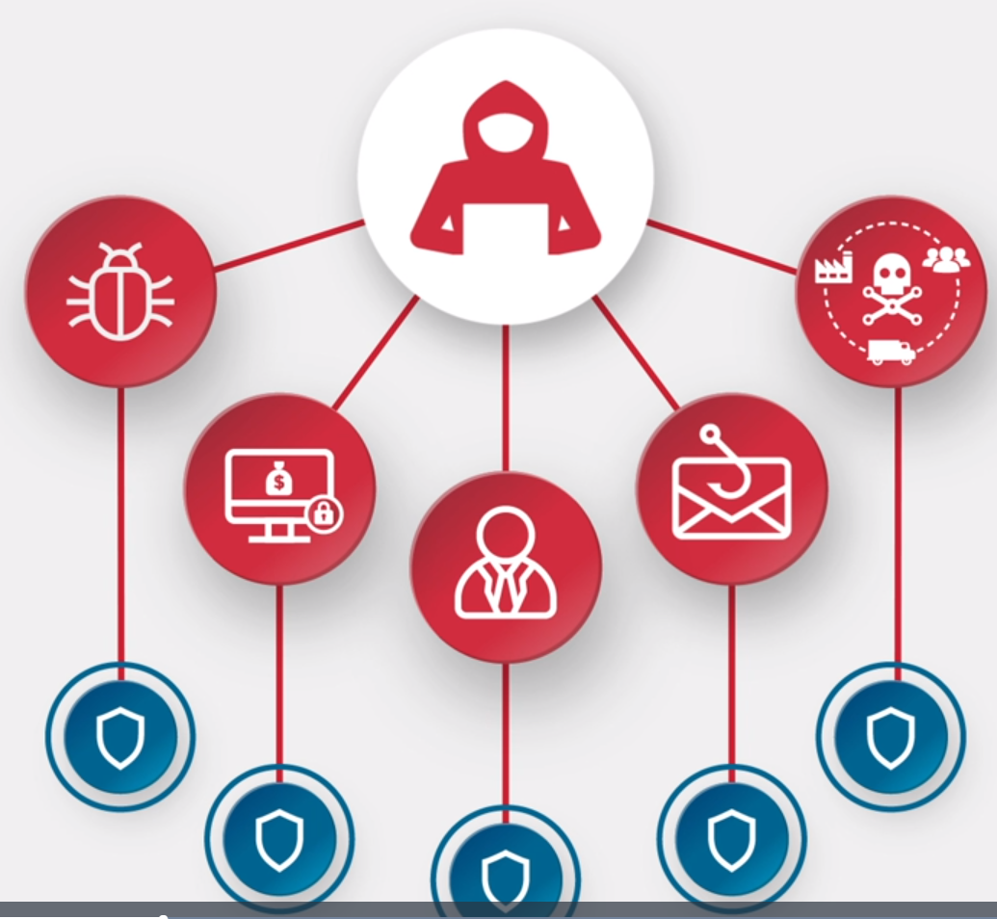
Güvenlik Yazılımları
https://www.broadcom.com/products/cyber-security/endpoint
https://media.kaspersky.com/pdf/b2b/KES-Cloud-Datasheet.pdf

Slide 7
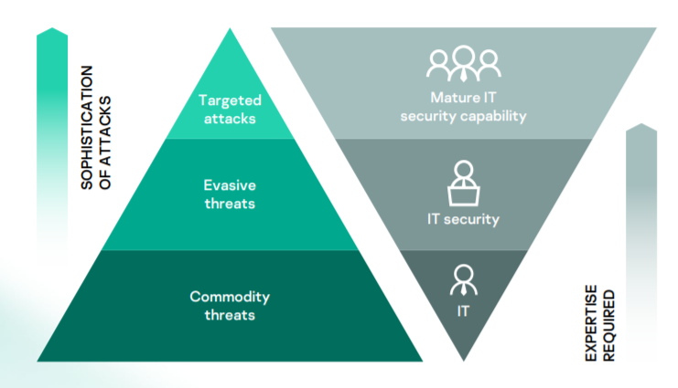
Siber saldırılar
Siber saldırıların niteliğine göre gerekli olan uzmanlık değişiklik gösterir.
Basit saldırılar için BT yeterli olabilirken, gelişmiş saldırılar için tecrübeli bir BT güvenlik kapasitesi gereklidir.
https://media.kaspersky.com/en/enterprise-security/kaspersky-enterprise-products-framework.pdf

Slide 8
YARA
Zararlı yazılımları (Malware) tespit etmeyi sağlayan bir araçtır.
Güvenlik uzmanlarının zararlı yazılımları metin bazlı veya binary “pattern” algılama ile tespit ve sınıflandırmasını sağlar.
https://yara.readthedocs.io/en/stable/
https://www.bgasecurity.com/makale/zararli-yazilim-analizi-ve-tespitinde-yara-kullanimi/

Slide 9
2023 Yılı Siber Güvenlik Trendleri
Fidye yazılımlar yaygın tehdit olmaya devam ediyor. Saldırılar çoğunlukla “phishing” yolu ile gerçekleşiyor.
Sıfır-güven platformları yaygınlaşıyor.
Kullanıcılar, VPN ve güvenlik duvarları vb. Sistemler
“Güvenli kaynak” yoktur.
İçeriden kaynaklı tehditler (bilerek veya bilmeyerek)
Çok-adımlı (multi-factor) doğrulama yüksek öncelikli olmalı. Şifreler (ne kadar güçlü de olsalar) yeterli değildir.
Çalışanların eğitimi
https://staysafeonline.org
https://staysafeonline.org/blog/5-cybersecurity-trends-in-2021/

